Slide 1
メソッドの入出力の
可視化によるプログラム理解支援ツール
井上研究室
鹿島 悠

Slide 2
背景
開発者は多くの時間を保守作業に費やしており，その半分以上はプログラム理解が占める
プログラム理解で，メソッドの入出力の理解にしばしば時間が費やされている[1]
  例: メソッド実行中に読み書きされるフィールドの理解
[1]: Thomas D. LaToza and Brad A. Myers. Developers ask reachability questions. In Proc. ICSE '10, New York, NY, USA, 2010

Slide 3
メソッドの入力
オブジェクト指向プログラムで，メソッドに対し，データを入力する方法
  引数にデータを渡す
  メソッドを実行するオブジェクトのフィールドに，事前にデータを渡しておく
  クラス変数（グローバル変数）を使用する
メソッドの入力を把握するときの問題
  メソッド実行中に使用したクラス変数を把握するには，メソッドの呼び出し関係を追う必要がある
  引数やオブジェクトの持つフィールドは全てが使われるわけではない

Slide 4
例：クラス変数への明示的でないアクセス
このメソッド内で直接は，データベースの
セッション管理変数にアクセスしていない
メソッドの呼び出し先でアクセス
private GakuseiForm getForm(final GakuseiKeyForm keyForm)
throws ServiceException {
GakuseiForm form = null;
// id == 0 の場合、新規作成とみなす
if (keyForm.getId() == 0) {
form = new GakuseiForm();
} else {
Gakusei user = (Gakusei) ServiceFacotry.getService(
IUserService.class)
.load(keyForm.getId(), UserKubun.GAKUSEI);
form = new GakuseiForm(user);
}
form.setGakubuId(keyForm.getGakubuId());
form.setGakkaId(keyForm.getGakkaId());
form.setCourseId(keyForm.getCourseId());
return form;
}
load()
call
UserserviceImple.getDAO()
call
HibernateDAOFactory.getDAOFactory()
call
HibernateUtil.currentSession()
read
クラス変数： HibernateUtil.SESSION
※ 和歌山大学教務システム
ソースコードより抜粋
データベースのセッション管理変数

Slide 5
例:引数のフィールドへのアクセスの把握
引数で渡されたformの
フィールドのうち
アクセスされたのは３つだけ
引数のformを検証するメソッド
protected boolean validateForm(final HttpServletRequest request,
final UserForm form) throws ServiceException {
if (form.getId() == 0) {
User user = ServiceFacotry
.getService(IUserService.class)
.findByUserID(form.getUserId(),
UserKubun.valueOf(form.getUserKubun()));
if (user != null) {
addError(request, "errors.ucm02.exist.user");
return false;
}
}
return true;
}
form
id
アクセス
された
userId
userKubun
name
アクセス
されて
いない
password
…
※ 和歌山大学教務システム
ソースコードより抜粋

Slide 6
アプローチ
以前の研究
  データフローグラフによるコードナビゲーションツールを提案[2]
    ユーザの探索の手間は依然として残る
本研究
  自動的にプログラムを探索し，メソッドに入力され，かつ，実際にアクセスされるデータを一覧表示する
    アクセス箇所とアクセスの種類も表示する
[2]: 悦田 翔悟，石尾 隆，井上 克郎 「変数間データフローグラフを用いたソースコード間の移動支援」
情報処理学会研究報告, Vol.2011-SE-171, No.12, pp.1-8

Slide 7
提案手法
注目するメソッドに入力されるデータのうち，実際にアクセスされる変数やフィールドを可視化
  変数やフィールドに対して，読み書きいずれがされるか，読み書きを行ったメソッドも表示
メソッド名
this
メソッド：R
フィールド : R
void setData() {
…..
}
フィールド : W
メソッド：W
…
引数1
…
注目するメソッド
…
フィールド : RW
…
クラス変数1： RW
メソッド：RW
…
フィールド : RW
…

Slide 8
提案手法詳細
注目するメソッド
void setData(B b) {
…
b.add(d.i);
}
void setData(B b) {
…
b.add(d.i);
}
setData
ステップ2:
アクセスの列挙
メソッド | RW | 対象
setData | R | b
add | R | b.d
… | … | …
this
ステップ1:
変数名の
解決
ステップ3:
ツリー構造での可視化
…
b
呼び出される
メソッド
d
Class B {
void add() {
b.d.set(j + C.c);
} …
Class B {
void add() {
this.d.set(j + C.c);
} …
クラス変数へのアクセスと
引数・メソッドを実行する
オブジェクト・クラス変数の
フィールドへのアクセス
フィールド : R
注目するメソッドから
見える変数名に
変換された
ソースコード
…
フィールド : W
…

Slide 9
ステップ1: 変数名の解決
指定した変数と同じポインタを指しうる変数を検索し，見つかった変数と指定した変数を同じとみなす
  Yan[3]らのエイリアス解析を使用
class A {
D data;
void setData(B b) {
D d = new D();
b.add(d.i);
this.data = b.get();
}
…
}
class B {
D d;
void add(int j) {
b.d.set(j + C.h);
}
String get() {
return b.d;
}
}
class B {
D d;
void add(int j) {
this.d.set(j + C.h);
}
String get() {
return this.d;
}
}
class C {
static int h;
}
class D {
int i;
void set(i) {
this.i = i;
}
}
class D {
int i;
void set(i) {
b.d.i = i;
}
}
[3]: Dacong Yan, Guoqing Xu, and Atanas Rountev. Demand-driven context-sensitive alias analysis for Java.
ISSTA '11 . ,155-165. New York, NY, USA , 2011.

Slide 10
ステップ2: アクセスの列挙
以下へのアクセスを検索し，アクセスの対象・アクセスの出現するメソッド・ReadWrite(RW)，という三つ組を列挙
  クラス変数へのアクセス
  クラス変数・引数・注目するメソッドのオブジェクト，が持つフィールドへのアクセス
class B {
D d;
void add(int j) {
b.d.set(j + C.h);
}
String get() {
return b.d;
}
}
class A {
D data;
void setData(B b) {
D d = new D();
b.set(d);
this.data = b.get();
}
…
}
対象 | メソッド | RW
this.data | A.setData | W
b.d | B.add | R
b.d | B.get | R
b.d.i | D.set | W
C.h | B.add | R
class D {
int i;
void set(i) {
b.d.i = i;
}
}
class C {
static int h;
}

Slide 11
ステップ3：ツリー構造での可視化
ステップ2の出力を変数とフィールドの階層構造に合わせツリー状に表示
  変数・フィールドごと，メソッドごとにRWをまとめて表示
void m()
対象 | メソッド | RW
this.data | A.setData | W
b.d | B.add | R
b.d | B.get | R
b.d.i | D.set | W
C.h | B.add | R
this
data: W
A.m() : W
b
B.add(int j): R
B.get(): R
d: R
i: W
D.set(int i) : W
C.h: R
B.set(int j) : R

Slide 12
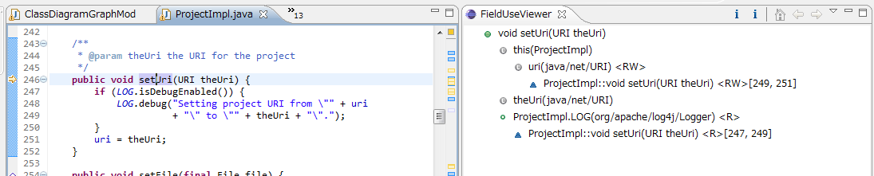
実装
表示機能はEclipseプラグインとして実装
  プラグイン起動時に解析結果を読み込み，Javaエディタ上でクリックされたメソッドの情報を表示する
表示されているメソッド名をクリックすれば，
そのメソッドがあるクラスにジャンプ可能

Slide 13
評価実験
実際のプログラム理解でのツールの有用性を評価
  ２つのアプリケーションを対象に，被験者にプログラム理解の課題を解いてもらう
    解答時間と正答率を測定

Slide 14
アプリケーションと課題
対象アプリケーション
  ArgoUML
    UML図作成ツール
  GanttProject
    ガントチャート作成ツール
課題 （制限時間各45分）
  ArgoUML
    ArgoUMLは起動直後に空のクラス図を出している．これを空のシーケンス図を出すよう改造するとしたら，どのクラスを変更する必要があるか，クラス名を答えよ．
  GanttProject
    GanttProjectでは，あるタスクの終了後に，別のタスクが始まる，といったタスクどうしの関係を設定する機能をサポートしている．あるタスクの期間が変化したとき，そのタスクと関係しているタスクの期間を更新するのは，どのコードか，メソッド名と行番号を答えよ．
Notes:
読みでは：
ArgoUMLでは，元々ある機能を変更する際に，変更する必要があるクラスを探してもらった．
GanttProjectでは，ある起動が実装されているコードを探してもらった．

Slide 15
被験者と割り当て
被験者
  学生８名
アプリケーションの順番とツールの有無で，４グループに分割
 | グループ1 | グループ2 | グループ3 | グループ4
１回目 | ArgoUML (ツール有り) | ArgoUML | GanttProject (ツール有り) | GanttProject
2回目 | GanttProject | GanttProject (ツール有り) | ArgoUML | ArgoUML (ツール有り)

Slide 16
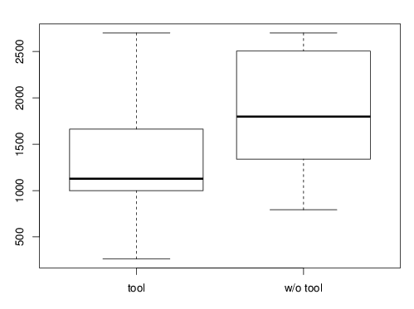
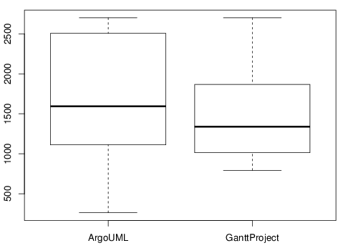
実験結果： 解答時間と正答率
解答時間の分布
正答率
長： 解答時間 ：短
ツール有り
ツール無し
ArgoUML
GanttProject
ツール有りの被験者の方が作業を早く終える傾向にあった
 | ArgoUML | GanttProject
ツール有り | 0.5 (2/4) | 0.25 (1/4)
ツール無し | 0.25 (1/4) | 0.25 (1/4)
Notes:
ArgoUMLとGanttProjectについては，二つのアプリケーションで難易度の差はあまり無かったと言う．

Slide 17
考察
ツールの利用のされ方
  メソッド内での変数の使われ方の確認
  メソッドがアクセスするフィールドの調査
  フィールドにアクセスしているメソッドの把握
    メソッドがあるクラスへのジャンプ機能も使用された
ツールが使われなかった場面
  ツールに大量の情報が出された場合，ツール出力はあまり見られなかった

Slide 18
表示されたフィールド・クラス変数の数と
メソッド数のヒストグラム
ArgoUML : Readのみ
メソッド数
イベントハンドラ
コンストラクタ
ファクトリーメソッド
多数のクラス変数
にアクセスしている
表示されたフィールド・クラス変数の数
多くのメソッドでは数個の要素が出力される
しかし，イベントハンドラやコンストラクタ，ファクトリーメソッド等で，多くの要素が出力がされる場合があった

Slide 19
まとめと今後の課題
まとめ
  メソッドの入力のうち，実際にアクセスされるデータとアクセス箇所・種類を可視化するツールを作成
    ツール有りの作業者が早くソースコードの探索を終えることを確認
今後の課題
  戻り値についても，本ツールと同様に，更新されるフィールドと更新を行うソースコード上の位置を表示
  大量に出力されるデータ項目の要約

Slide 20
今後の研究：メソッドに対するドキュメントの作成
ドキュメントにより，
メソッドを直接読まず
とも，動作を理解
できるようにする
C.p
measure(…)
<<invoke>>
measure(int,int)
arg1
arg2
ret
Class D {
C c;
Db obj;
M1() {
int a =
c.getSize();
obj.write(a);
obj.close();
}
….
M1の入力：
c.size, obj
M1の出力：
obj ← c.size
M1実行前後の
objの状態:
実行前: connected
実行後: closed
C.q
D.c
<<invoke>>
getSize()
obj
ret
a
データフローグラフ
close,
reconnect,
write
ソースコード
close
M1に関する
ドキュメント
connected
closed
write
error
reconnect
オブジェクトの状態についての状態遷移図

Slide 21
技術的課題
解析技術
  高速なデータフロー解析
  メソッド呼び出しにおける動的束縛の正確な解決[4]
  オブジェクトの状態の取得[5][6]
要約技術
  大量のデータ項目の要約
  入力や出力に係わる条件分岐の要約[7]
[4]: Vijay Sundaresan,et.al. Practical virtual method call resolution for Java. In Proc. of OOPSLA '00., 264-280.
[5]: Stephen Fink, Eran Yahv, Nurit Dor, G. Ramalingam, “Effective Typestate Verification in the Presence of Aliasing”, ISSTA’ 06
[6] Eric Bodden, “Efficient hybrid typestate analysis by determining continuation-equivalent states”, ICSE’10 , pp5-14, 2010
[7]: Robert Hirschfeld, Pascal Costanza, and Oscar Nierstrasz:Context-oriented Programming, in Journal of Object Technology, vol. 7, no. 3, 2008,
pages 125-151

Slide 22
研究計画
高速なデータフロー解析
  従来の解析技術は，コンパイラ等に使うため正確さが重要であった
  プログラム理解では，多少不正確でも人間が補完できる場合があるので，正確さを落として高速にする
大量のデータ項目の要約
  プログラム中で重要な意味を持つ項目を抜粋する
    例：データベースを管理するクラス変数
  グループ化を行い一度に表示する項目数を減らす
    例：画面操作に関わる項目， データベースに関わる項目…etc
研究全体の計画
  戻り値を含め，メソッドの入出力を記したドキュメント作成ツールを開発
  メソッド実行前後でのオブジェクトの状態を記したドキュメント作成ツールを開発
  研究成果を統合しての対人実験による評価

Slide 23
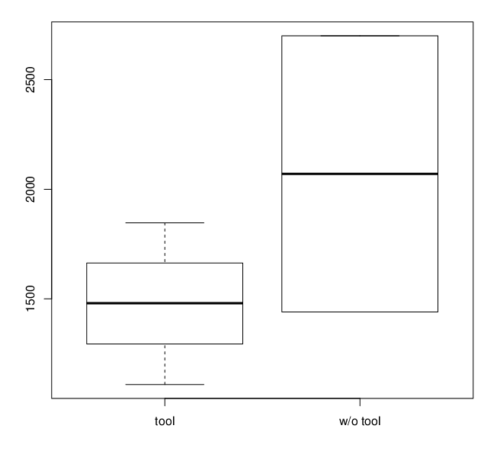
正解者のみの解答時間プロット
ツール有り
ツール無し

Slide 24
表示された要素数とメソッド数のヒストグラム
ArgoUML
Readのみ
Writeのみ
Read Write
GanttProject

Slide 25
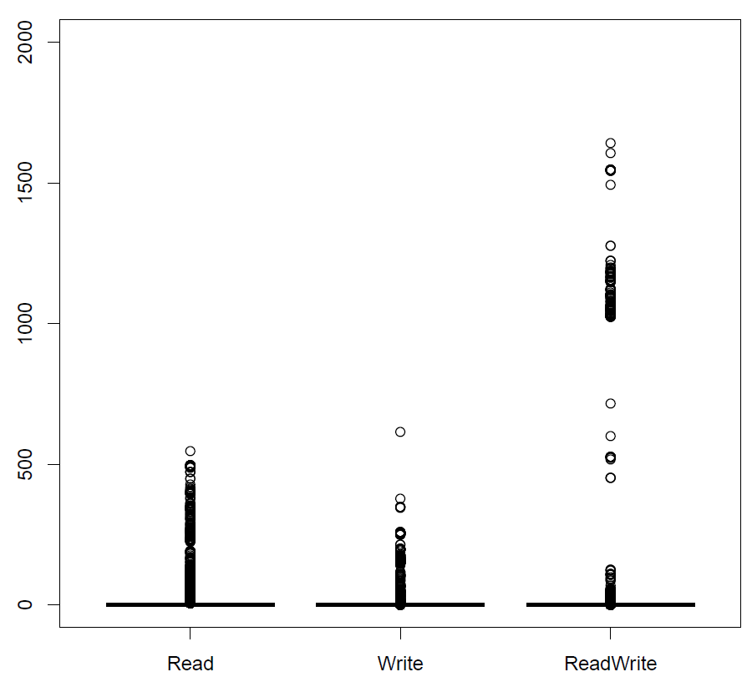
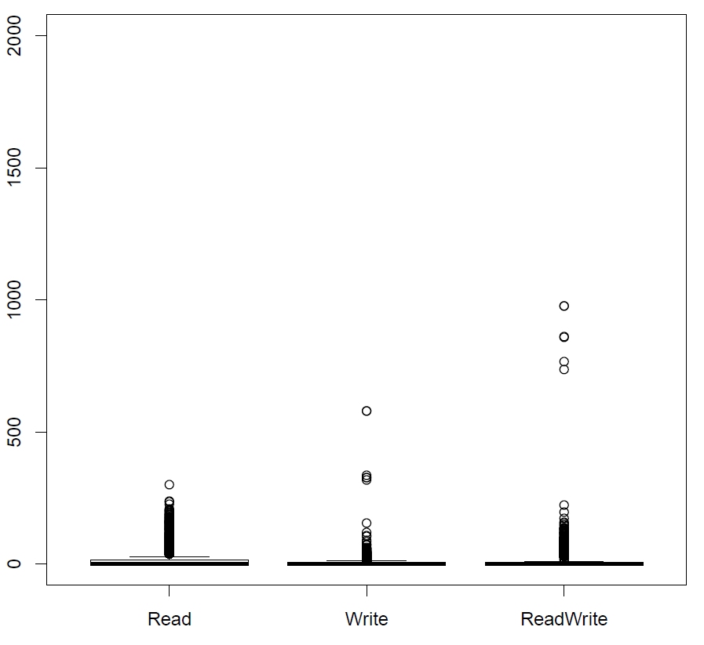
表示された要素数の分布
ArgoUML
GanttProject

Slide 26
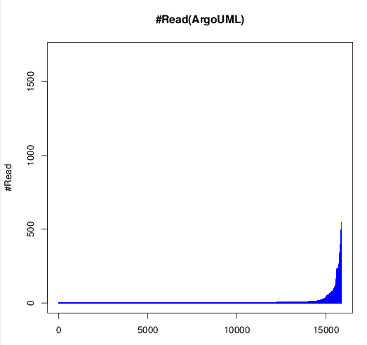
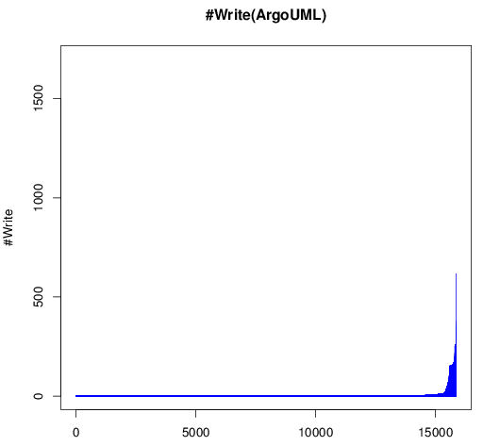
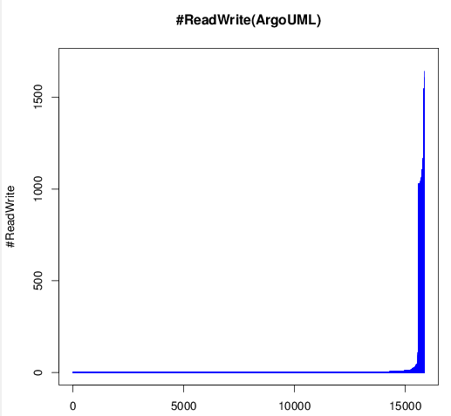
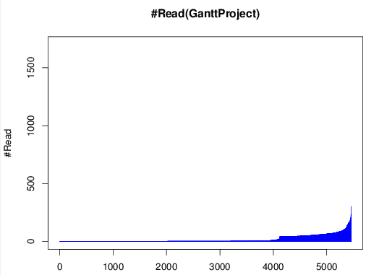
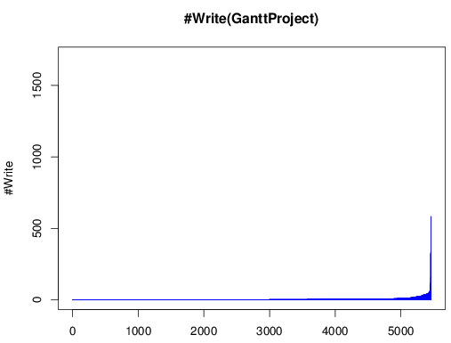
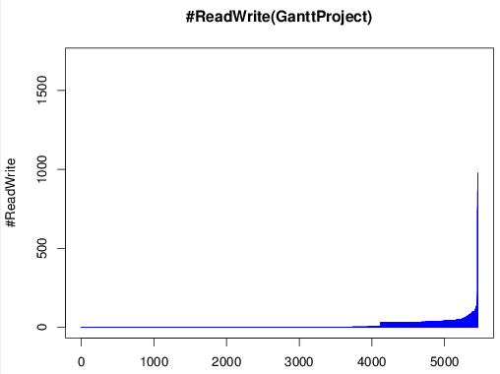
表示された要素数の分布

Slide 27
解答時間には有意な差があったか？
ツール有りの被験者とツール無しの被験者の解答時間の統計
  ウィルコクソンの符号順位検定を使用
    帰無仮説 「それぞれの母代表値に差は無い」
    対立仮説 「ツール有りの被験者の母代表値はツール無しの被験者の母代表値より小さい」
  検定結果
    有意水準0.05で p値=0.077
    p ≧ 0.05より 帰無仮説が採択される
  結論
    有意差無し

Slide 28
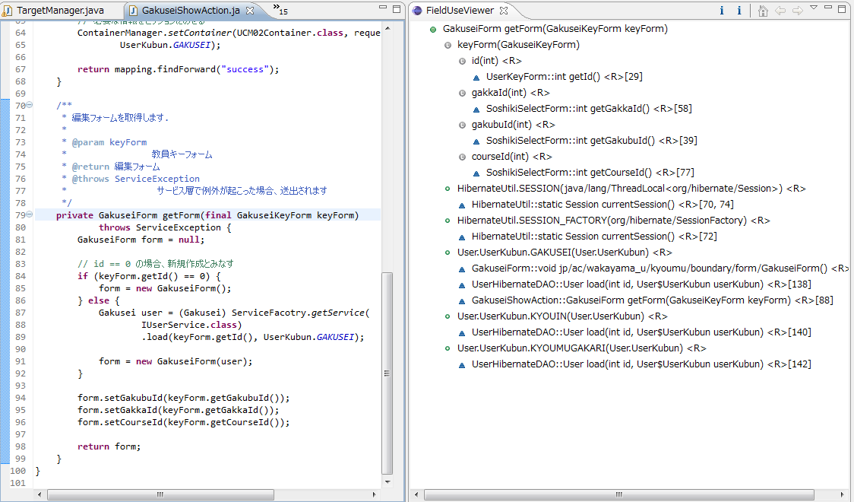
出力: getForm

Slide 29
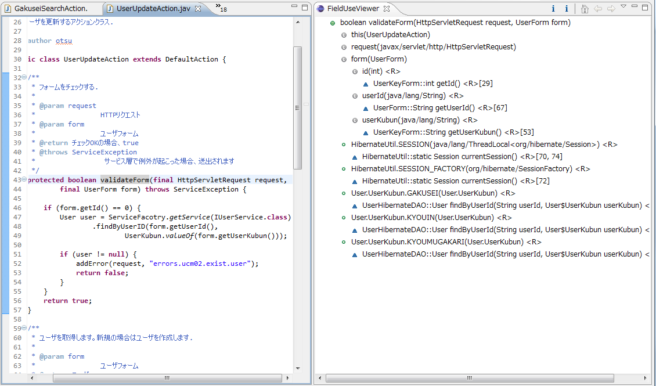
出力: validateForm

